Slide 1
Új utak a tehetségkoordinációban
Pedagógiai Szakszolgálatok Hete 2025
Lakos Angéla
Tehetségkoordinátor, okleveles tehetségfejlesztő tanár
Bonis Bona Díjas tehetségsegítő
FMPSZ Dunaújvárosi Tagintézménye

Slide 2
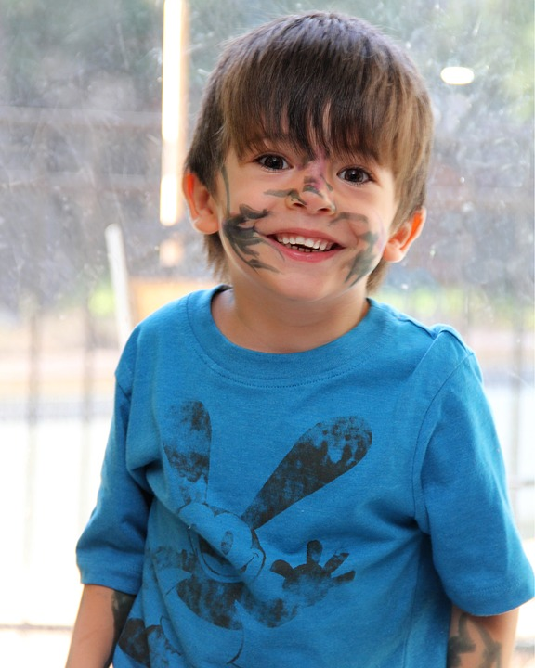
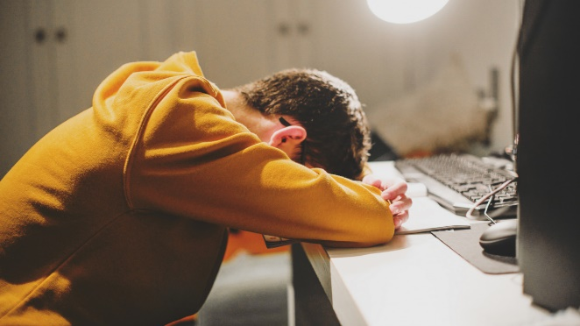
„Vegyétek észre,
ha egy gyerek különleges,
nem azért különleges, mert különb akar lenni,
hanem azért, mert nem tud más lenni.”
/Szabó Magda/

Slide 3
Jane Piirto

Slide 4
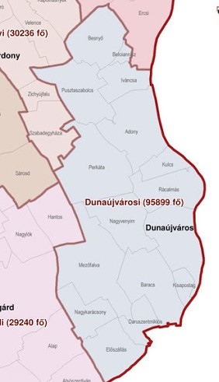
Dunaújvárosi járás
Dunaújváros
Pusztaszabolcs
Mezőfalva
Rácalmás
Nagyvenyim
Perkáta
Adony
Baracs
Iváncsa
Kulcs
Előszállás
Besnyő
Daruszentmiklós
Kisapostag
Nagykarácsony
Beloiannisz

Slide 5
Szakszolgálati feladataink a tehetségkoordinációban
korai tehetség felismerése, gondozása
tanácsadás, támogatás a szülőnek
konzultáció a pedagógus részére
tehetség-tanácsadási fórum szervezése
tehetséges gyermek személyiségfejlődésének támogatása
önismereti csoport szervezése és vezetése a tehetséges gyermekek részére

Slide 6
A járás intézményei
Óvodák
Általános iskolák
Művészeti iskolák
Középiskolák
Szakképzési centrumok
Felsőoktatási intézmény
Alapítványi és magán intézmények
Sportegyesületek

Slide 7
Jelenlegi helyzet a Dunaújvárosi járásban
Az intézmények 95 %-ával létrejött az együttműködési megállapodás
Egyéni ellátásban kb. 50 gyermek figyelemmel kísérése
Tehetségpont hálózat folyamatos bővítése
Sportegyesületekkel szoros kapcsolat
Önismereti és más, személyiségfejlesztő csoportok indítása
Számos sikeres tehetségpályázatban való közreműködés
ÚJ KEZDEMÉNYEZÉS: Diákmentor-hálózat
ÚJ KEZDEMÉNYEZÉS: Szülői tréning

Slide 8
Tehetségpontok – Regisztrált Tehetségpontok
Danubius Kulturális és Sport Egyesület – Dunaújváros
Daruszentmiklósi Szederinda Óvoda
DKKA Kézilabda Akadémia
DUE Bánki Donát Szakközépiskola
Dunaújvárosi Móricz Zsigmond Általános Iskola
Előszállási Patakpart Óvoda
Iváncsai Mesepalota Művészeti Óvoda
Képességfejlesztő Intézet Alapítvány
Nagykarácsonyi Örökzöld Óvoda
Pentelei Mentálhigiénés Általános Iskola, Szakképző Iskola és Gimnázium
Violin Alapfokú Művészeti Iskola
Pusztaszabolcsi Óvoda

Slide 9
Tehetségpontok – Akkreditált Tehetségpont
Széchenyi Zsigmond Általános Iskola és Alapfokú Művészeti Iskola Árpád Fejedelem Tagiskola – Előszállás
Nagyvenyimi Nefelejcs Óvoda

Slide 10
Tehetségpontok – Akkreditált Kiváló Tehetségpont
Baracsi Négy Vándor Óvoda
Dunaújvárosi Dózsa György Általános Iskola
Rudas Tehetségpont
Széchenyi Tehetségpont
Dr. Fejérpataky László Általános Iskola – Iváncsa
Mezőfalvi Petőfi Sándor Általános Iskola és AMI
Nagyvenyimi Kossuth Lajos Általános Iskola
Perkátai ÁMK Szivárvány Óvoda
Rácalmási Jankovich Miklós Általános Iskola és AMI

Slide 11
Korábban megvalósított tréningek Fornerné Móra Katalin és Kiss Orsolya pszichológusok segítségével
Szociális szorongás oldására irányuló tréning (korosztály: 5-9 évesek)
Önismereti tréning (korosztály: 10-14 évesek)
Tanulásmódszertani tréning (korosztály: 14-18 évesek) Horváth Zsoltné
Kommunikációs tréning (korosztály: 13-16 évesek)
Indulatkezelési tréning (korosztály: 8-11 évesek)
Önbizalomerősítő tréning (korosztály: 10-14 évesek)

Slide 12
Új terv: Szülői tréning
Szülői javaslatra
4+1 alkalom
serdülőkor, mint normatív krízis
változások a családban
határok, keretek kamaszkorban
hogyan kommunikáljunk kamasz gyermekünkkel?

Slide 13
Új kezdeményezés - Diákmentor-hálózat
Mentor – mentorált párok kialakítása
Cél: tanulmányi, szabadidős tevékenységek támogatása
Mentor: középiskolás diák (közösségi szolgálat)
Mentorált: általános iskolás korú tanuló
Tevékenységek:
Versenyfelkészítés
Tanulási technikák átadása
Különleges feladatok megoldása
Kiselőadások készítése
Projektnapokon, projektekben való részvétel
Közös színház, koncert, mozi, kiállítás
Elakadások, mélypontok segítése

Slide 14
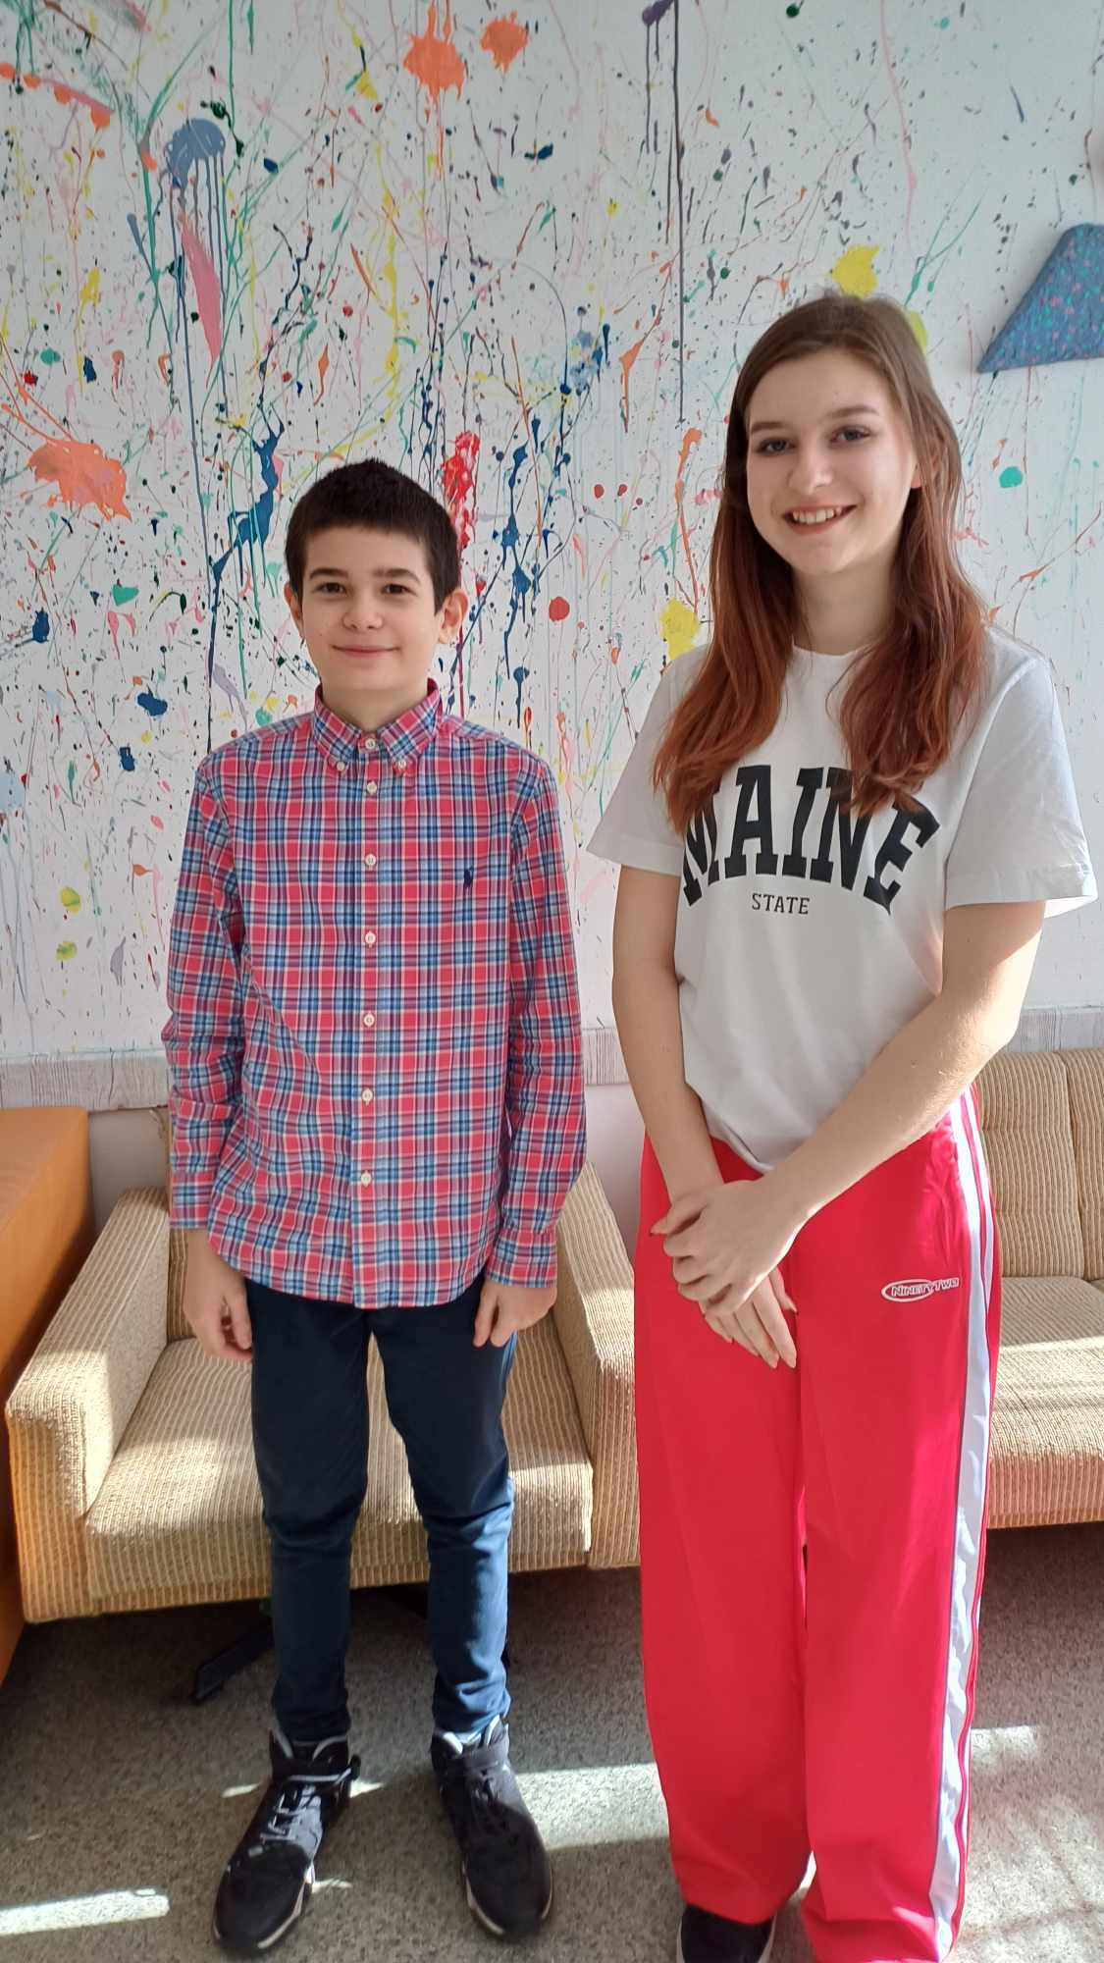
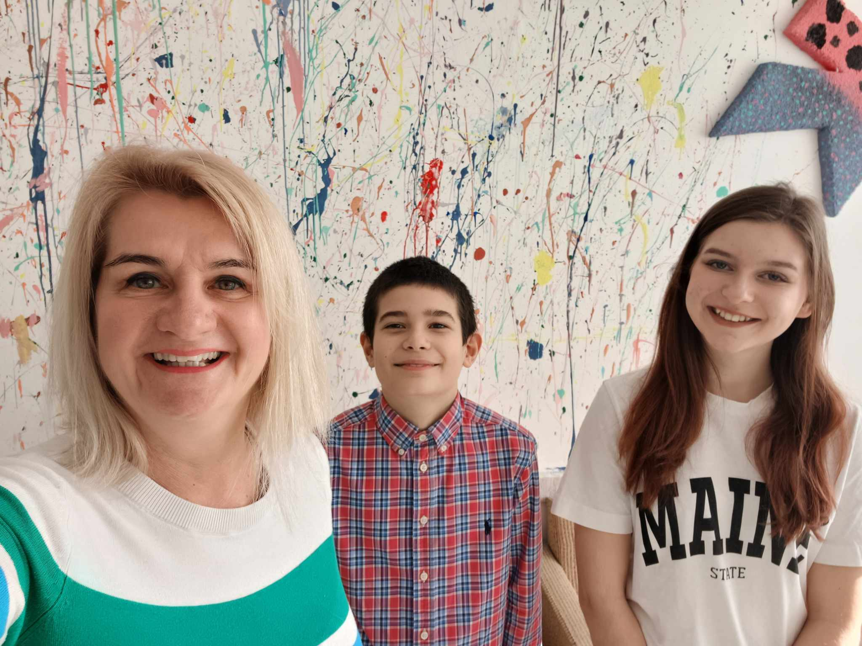
Diákmentor-hálózat kialakítása
Kapcsolatfelvétel a középiskolákkal
Megbeszélés a Diákönkormányzat tagjaival
Az ötlet fogadtatása
Brainstorming
A jó diákmentor ismérvei
Együttműködési szerződés megkötése a közösségi szolgálat keretében
Diákmentorok toborzása, kommunikáció, szórólapok, DÖK vezetőségi tagok
Interjúkérdések összeállítása
Tesztek kiválasztása
(tanulási erősségek, kreativitás, kommunikáció, interperszonális értékek)
A mentorálási folyamat összeállítása
A diákmentorhoz illő mentorált kiválasztása

Slide 15
Költészet napja – április 11.
„Mert mi teremtünk szép, okos lányt
és bátor, értelmes fiút,
ki őriz belőlünk egy foszlányt,
mint nap fényéből a Tejút,…”
/József Attila/

Slide 16
Képek forrásai
https://www.imadkozzunk.hu/kulonleges-gyerekek/
https://wmn.hu/wmn-life/60919-ez-a-gyerek-ostehetseg---szakember-mondja-el-mikor-es-hogyan-erdemes-belekezdeni-a-fejlesztesbe
https://www.tok.elte.hu/content/kulonleges-gyerekek-kulonleges-nevelese-sni-informacios-es-szakmai-nap.t.7975
https://papasmamasmagazin.hu/gyerekneveles-pszichologia-2/dh-kezelhetetlen-viselkeds-gyerekeknl-ez-az-egyszer-ok-is-llhat-a-httrben-a-pszicholgus-szerint-gy-t/
https://www.penzcentrum.hu/oktatas/20230227/sni-btmn-figyelemzavar-rengeteg-tehetseges-gyermek-kap-ilyen-cimket-erre-lenne-szukseguk-1134498
https://polc.ttk.pte.hu/tamop-4.1.2.b.2-13/1-2013-0014/89/4_tbbdimenzis_tehetsgmodellek_czeizel_s_piirto_tehetsgmodellje.html
https://tehetseg.hu/aktualis/tehetsegpontok-akkreditacioja
Saját fotó

Slide 17
Köszönöm szépen a figyelmet!

